Slide 1
SP4 / H4
CSMA/CD
en Profundidad
Host A
Host B
💥
→
←
Colisiones · Backoff · MAC · Manchester
COLISIÓN
Backoff aleatorio → Reintento
Redes y Comunicaciones

Slide 2
La Regla Principal de CSMA/CD
Carrier Sense: escuchá antes de transmitir
"En una red CSMA/CD, cualquier host puede transmitir en cualquier momento, EXCEPTO cuando otro host esté usando el medio."
1. Carrier Sense
2. Transmitir
3. Colisión detectada
4. Backoff y reintento
El host escucha continuamente el cable.
¿Hay señal? → Medio OCUPADO. ¿Sin señal? → Medio LIBRE.
Si el medio está libre, comienza la transmisión de la trama. Continúa escuchando mientras transmite.
Si detecta que la señal en el cable difiere de la propia → COLISIÓN. Emite jam signal, detiene la transmisión.
Espera un tiempo aleatorio (backoff exponencial) y vuelve al paso 1. Máximo 16 intentos.
→
→
→
🎤 Preguntar: ¿por qué puede ocurrir una colisión aunque AMBOS hosts detectaron el medio libre?

Slide 3
¿Por qué ocurren las colisiones?
El tiempo de propagación: el enemigo invisible de CSMA/CD
🔑 Período de vulnerabilidad = 2 × tiempo de propagación entre los extremos más alejados de la red (RTT: Round Trip Time)
Host A
Host B
Señal de A →
💥
← Señal de B
t₀: A ve el medio libre y transmite
t₁: La señal de A no llegó a B todavía
B ve el medio libre y también transmite → COLISIÓN
🎤 Esto explica por qué Ethernet tiene un tamaño MÍNIMO de trama (64 bytes): la trama debe ser lo bastante grande para que A siga transmitiendo mientras su señal llega al extremo más lejano y vuelve.

Slide 4
El Algoritmo de Backoff Exponencial
La clave para no seguir colisionando indefinidamente
Tiempo de espera = número aleatorio entre [0, 2^k − 1] × slot_time | k = min(n, 10) | n = número de colisión
[0,1024)
Cada colisión duplica el intervalo máximo de espera.
El intervalo máximo se 'trunka' en la colisión 10 (k=10, máx 1023 slots).
Máximo 16 intentos. Si el 16° también falla → se descarta la trama y se notifica error.
[0,32)
Slot time en Ethernet 10 Mbps = 51,2 µs (tiempo para transmitir 512 bits, el mínimo de trama).
[0,16)
[0,8)
[0,4)
El backoff aleatorio reduce la probabilidad de colisiones repetidas.
[0,2)
Col 1
Col 2
Col 3
Col 4
Col 5
Col10
🎤 Analogía: después del 1er choque esperás hasta 1s; después del 2do hasta 2s; etc. Con cada colisión, la ventana de espera se duplica. Si en 16 intentos no pudo, se rinde.

Slide 5
Red No Determinística y Tipos de Difusión
Ethernet no puede garantizar cuándo transmitirás
⚠️ Red NO Determinística
Tipos de difusión en Ethernet
El backoff es ALEATORIO: nadie sabe cuándo podrá transmitir.
Unicast
A un solo host. MAC destino específica.
Ej: HTTP, FTP, SSH.
Con más hosts → más colisiones → más esperas.
El rendimiento DECRECE con la cantidad de dispositivos en el mismo segmento.
Broadcast
A TODOS los hosts. MAC: FF:FF:FF:FF:FF:FF.
Ej: ARP request, DHCP discover.
No se puede garantizar un tiempo máximo de entrega.
Por eso también se dice que CSMA/CD es 'acceso por contención'.
Multicast
A un GRUPO de hosts suscritos. MAC: 01:00:5E:xx:xx:xx.
Ej: streaming, OSPF, IGMP.
Solución moderna: switches full-duplex (sin colisiones) + QoS para tráfico prioritario.
🎤 Preguntar: cuando tu celular busca un IP por DHCP al conectarse al Wi-Fi, ¿qué tipo de envío usa? (Broadcast — FF:FF:FF:FF:FF:FF)

Slide 6
Seguridad en Ethernet — El Modo Promiscuo
La difusión inherente crea una vulnerabilidad fundamental
🔒 Riesgo inherente: en un segmento Ethernet, TODOS los hosts reciben TODAS las tramas — incluso las que no les pertenecen.
Modo Promiscuo
Mitigaciones
Una NIC normal descarta tramas que no van dirigidas a su MAC.
Switches: cada puerto es un dominio de colisión separado. La trama solo llega al puerto destino.
Una NIC en modo promiscuo captura y procesa TODAS las tramas del segmento.
VLANs: segmentan la red lógicamente. Un host no puede 'ver' tráfico de otra VLAN.
Usada por sniffers (Wireshark) y analizadores de protocolos.
Cifrado end-to-end (TLS/HTTPS): aunque la trama sea capturada, el contenido es ilegible.
También usada por atacantes para capturar contraseñas en texto plano.
Fibra óptica: más difícil de interceptar físicamente que UTP o coaxial.
🎤 Dato: el modo promiscuo es exactamente lo que activa Wireshark cuando lo ejecutás. Con acceso físico al cable, cualquiera puede capturar el tráfico no cifrado.

Slide 7
Las Direcciones MAC
48 bits · 6 bytes · ~70 billones de combinaciones · único en el mundo
OUI — Organizationally Unique Identifier
Número de Serie del dispositivo
24 bits / 3 bytes — Asignado por IEEE al fabricante
24 bits / 3 bytes — Asignado por el fabricante
Ejemplo:
3C:06:30
:
A8:B2:C4
= Intel
🔢 48 bits totales
🏭 OUI = fabricante
🌍 ~70 billones
12 dígitos hexadecimales. 6 grupos de 2.
Los primeros 3 bytes identifican al fabricante. Ej: Apple, Intel, Cisco.
2^46 combinaciones asignables. Prácticamente no se repiten.
🔧 MAC spoofing
🔍 Cómo verla
📱 MAC aleatoria
Hoy es posible cambiarla por software, aunque está grabada en ROM de fábrica.
Windows: ipconfig /all → "Physical Address". Linux: ip link show.
iOS y Android usan MAC aleatoria en Wi-Fi públicas por privacidad (desde 2019-2020).
🎤 Ejercicio práctico: abrir CMD/Terminal y ejecutar ipconfig /all o ip link show. Identificar el OUI y buscarlo en un lookup de fabricantes.

Slide 8
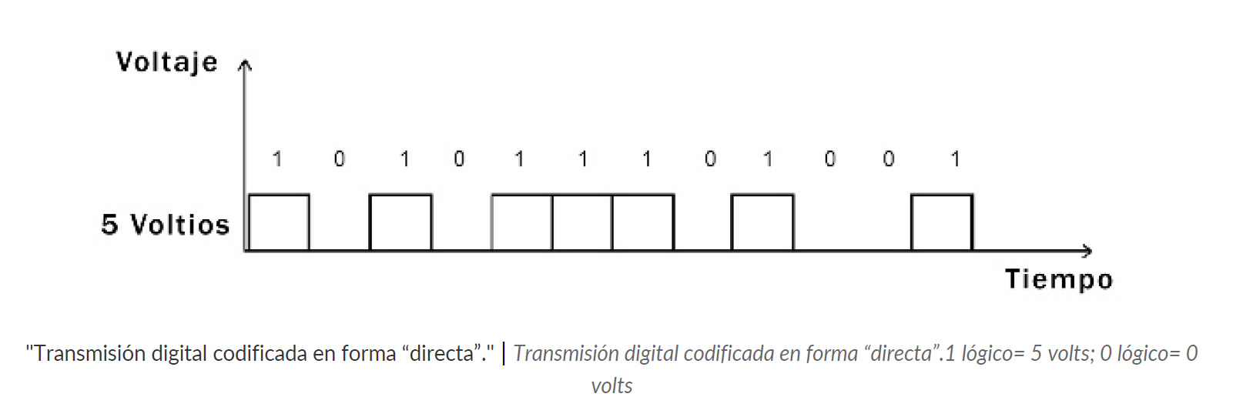
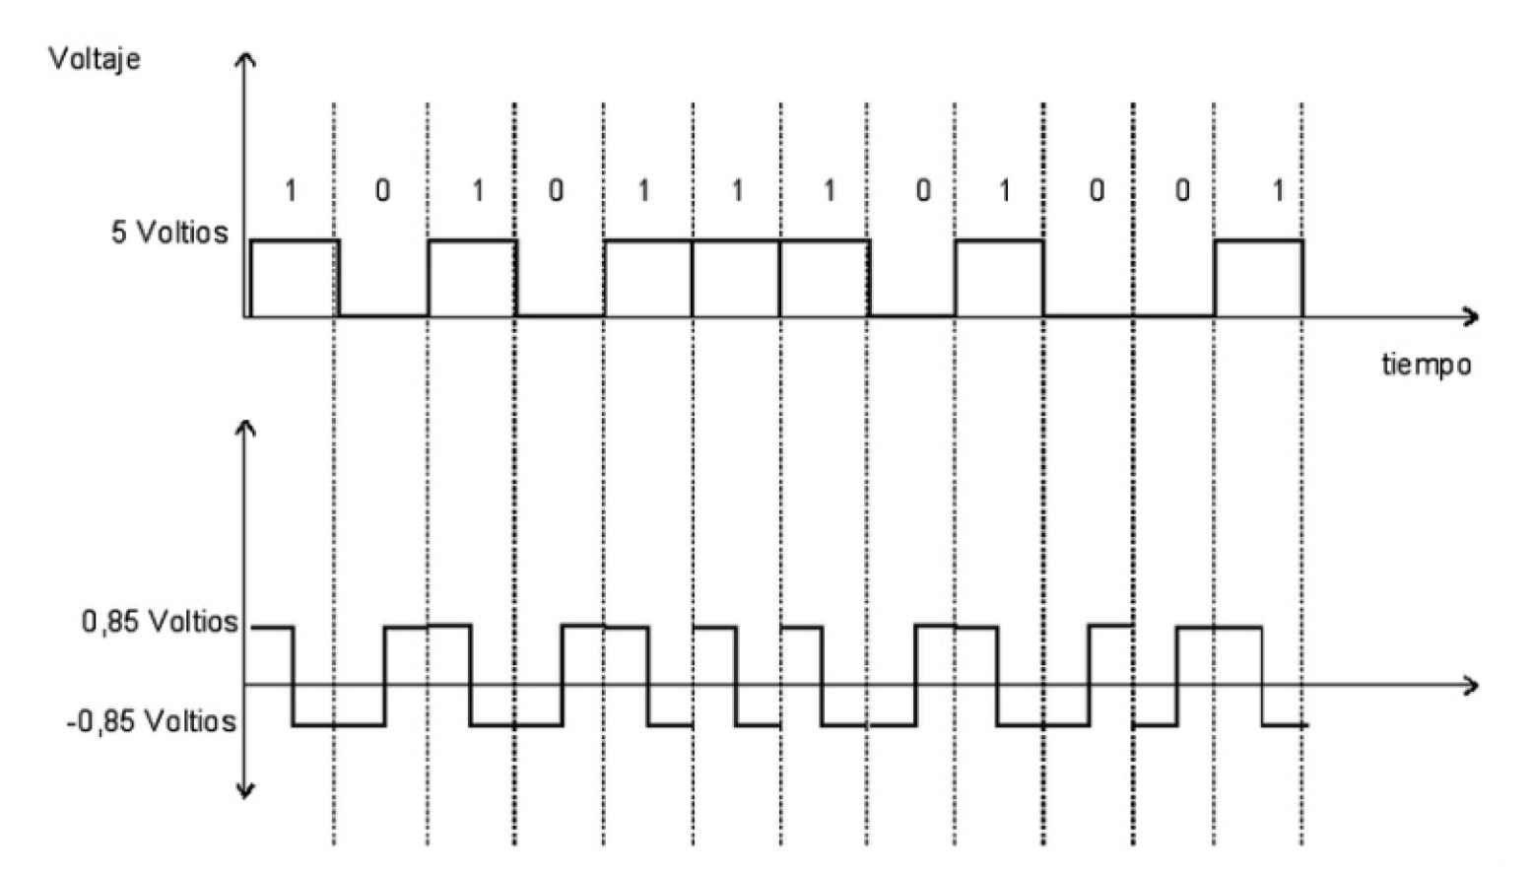
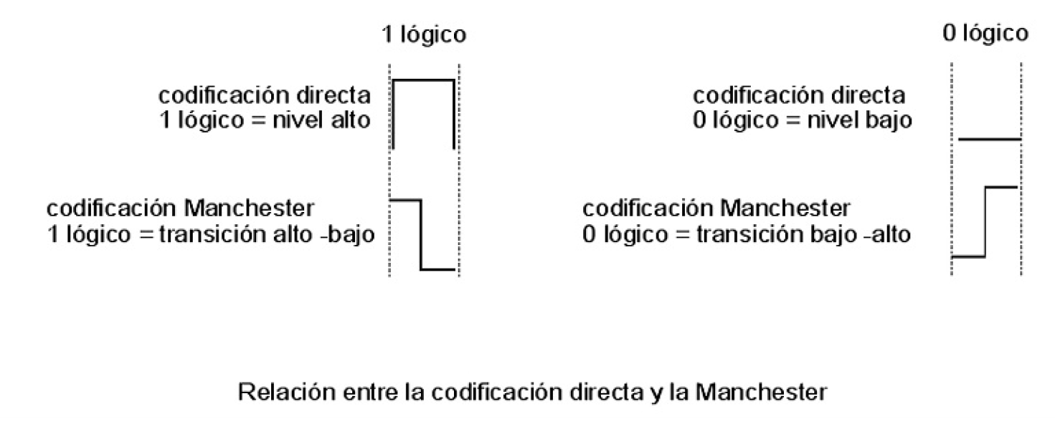
La Codificación Manchester
✅ Solución — Codificación Manchester
Por qué los bits no son simplemente 5V / 0V
❌ El problema — Codificación directa (NRZ)
= 1 lógico (+0.85V → −0.85V)
ALTO → BAJO en el centro:
BAJO → ALTO en el centro:
= 0 lógico (−0.85V → +0.85V)
😕 ¿Es inactividad o son ceros?
¡El receptor no puede saber!
Sin componente DC:
= facilita el acoplamiento
Desventaja:
= doble de ancho de banda
Siempre hay una transición:
= sincronización garantizada
🎤 Analogía: en lugar de decir silencio=cero, usás una transición diferente para cada bit. Siempre hay 'movimiento', nunca ambigüedad.

Slide 9
CSMA/CA — La versión Wi-Fi de CSMA/CD
Collision Avoidance: evitar antes de que ocurra
Aspecto
CSMA/CD (Ethernet)
CSMA/CA (Wi-Fi)
Última letra
CD — Collision Detection (detecta DESPUÉS)
CA — Collision Avoidance (evita ANTES)
¿Por qué diferente?
En cable: el emisor puede detectar la colisión eléctricamente mientras transmite.
En radio: el emisor no puede escuchar mientras transmite (half-duplex radio, terminal oculto).
Mecanismo extra
Jam signal + backoff post-colisión
DIFS + backoff aleatorio ANTES + RTS/CTS opcional + ACK obligatorio
Costo de ACK
No hay ACK por trama (TCP lo maneja en capas superiores)
Cada trama requiere un ACK. Mayor overhead, pero confirmación por trama.
Estado actual
Obsoleto en full-duplex; base de 802.3
Vigente en todo Wi-Fi: 802.11a/b/g/n/ac/ax/be
Mejora moderna
Switches full-duplex eliminan colisiones
Wi-Fi 6 (OFDMA): múltiples usuarios en sub-canales simultáneos
🎤 Preguntar: ¿por qué en Wi-Fi no se puede usar Collision Detection? (Un celular que transmite no puede 'escuchar' al mismo tiempo en radio — es half-duplex)

Slide 10
VERDADERO / FALSO
Pregunta 1 de 3
En CSMA/CD, si dos hosts detectan el medio libre al mismo tiempo y transmiten, el backoff exponencial garantiza que NO habrá una segunda colisión.
✅ VERDADERO
❌ FALSO
🎤 Dar un minuto para pensar. Pedir justificación antes de revelar la respuesta.

Slide 11
RESPUESTA
❌ FALSO
En CSMA/CD, si dos hosts detectan el medio libre al mismo tiempo y transmiten, el backoff exponencial garantiza que NO habrá una segunda colisión.
Justificación
FALSO. El backoff exponencial REDUCE la probabilidad de colisiones repetidas, pero NO las elimina. Si ambos hosts eligen el mismo tiempo de espera aleatorio (aunque la probabilidad es baja), habrá una segunda colisión. Por eso el intervalo crece con cada colisión: si se repite, la ventana se duplica. Después de 16 intentos fallidos, la trama se descarta.

Slide 12
VERDADERO / FALSO
Pregunta 2 de 3
La dirección MAC está compuesta por 48 bits: los 24 bits más significativos identifican al fabricante (OUI) y los 24 bits restantes son el número de serie asignado por el fabricante.
✅ VERDADERO
❌ FALSO
🎤 Dar un minuto para pensar. Pedir justificación antes de revelar la respuesta.

Slide 13
RESPUESTA
✅ VERDADERO
La dirección MAC está compuesta por 48 bits: los 24 bits más significativos identifican al fabricante (OUI) y los 24 bits restantes son el número de serie asignado por el fabricante.
Justificación
VERDADERO. Esta es la estructura estándar de las direcciones MAC IEEE 802. El OUI (Organizationally Unique Identifier) es asignado por el IEEE a cada fabricante. El fabricante asigna el número de serie dentro de su espacio. Esto garantiza que cada NIC tenga una dirección única globalmente.

Slide 14
VERDADERO / FALSO
Pregunta 3 de 3
La codificación Manchester utilizada en Ethernet 10 Mbps representa un '1 lógico' como un nivel alto de voltaje sostenido durante todo el período del bit.
✅ VERDADERO
❌ FALSO
🎤 Dar un minuto para pensar. Pedir justificación antes de revelar la respuesta.

Slide 15
RESPUESTA
❌ FALSO
La codificación Manchester utilizada en Ethernet 10 Mbps representa un '1 lógico' como un nivel alto de voltaje sostenido durante todo el período del bit.
Justificación
FALSO. La codificación Manchester NO usa niveles sostenidos. Un '1 lógico' se representa como una TRANSICIÓN de nivel ALTO a nivel BAJO en la MITAD del período del bit. Un '0 lógico' es una transición de BAJO a ALTO en la mitad del período. Esta transición obligatoria es lo que permite la sincronización de reloj y elimina la ambigüedad con los períodos de inactividad.

Slide 16
Ideas Clave
Regla principal: transmitir solo si el medio está libre
Colisión: ocurre por el tiempo de propagación, aunque ambos vean el medio libre
Backoff exponencial: cada colisión duplica el intervalo; máximo 16 intentos
Ethernet = red NO determinística (acceso por contención)
Unicast / Broadcast (FF:FF:FF:FF:FF:FF) / Multicast
MAC = 48 bits: OUI (fabricante, 24b) + Nº Serie (24b)
Manchester: transición a mitad del bit; 1= alto→bajo; 0= bajo→alto
CSMA/CA (Wi-Fi): evita colisiones ANTES con DIFS + backoff + ACK
Redes y Comunicaciones — SP4 / H4

